Slide 1
Efecto de diferentes niveles de formaldehido en nacedoras sobre el status sanitario y desempeño productivo de pollos broilers
Villarreal Bonifaz, Edison Alberto
Vicerrectorado de Investigación, Innovación y Transferencia de Tecnología
Centro de Posgrados
Maestría en Producción y Nutrición Animal
Trabajo de titulación previo a la obtención del título de Magíster en Producción y Nutrición Animal
Barragán García, Milton Cicerón Msc.
10 de Agosto del 2020

Slide 2
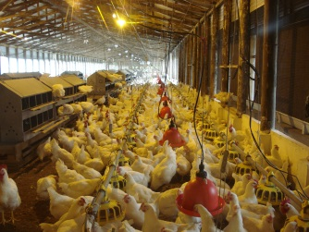
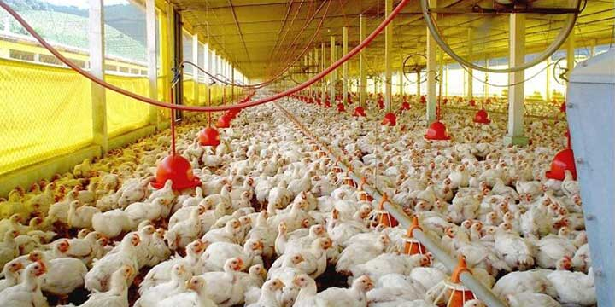
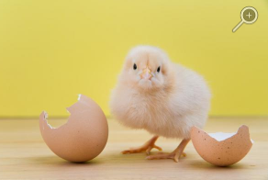
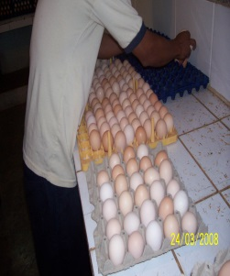
INTRODUCCIÓN
REPRODUCTORES
1,7
279
BROILERS
CALIDAD DE HUEVO
Notes:
La producción anual en el Ecuador está alrededor de 230 a 250 millones de pollo de engorde (Gutiérrez, 2017), existe alrededor de 1.705.851 de reproductoras en el país las cuales proveen de huevo fértil que abastece a la producción nacional de pollo de engorde (Instituto Nacional de estadísticas y Censos, 2017).

Slide 3
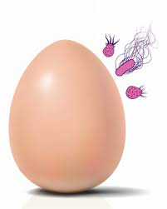
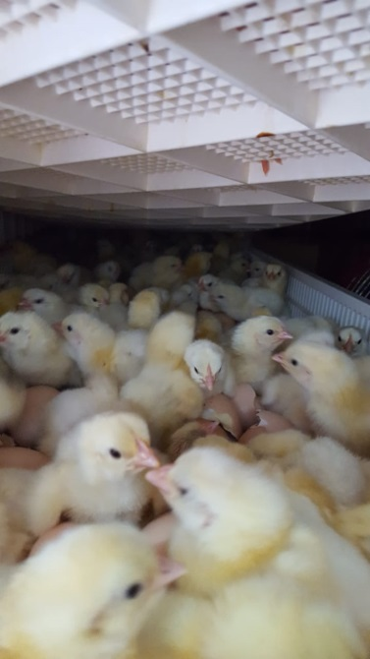
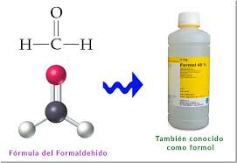
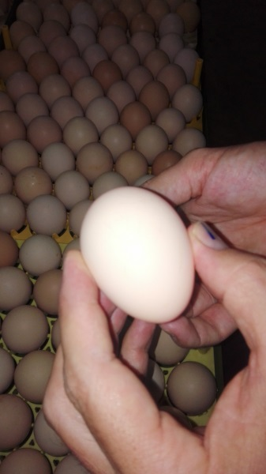
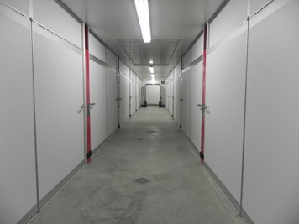
INTRODUCCIÓN
PREOCUPACION PARA LOS PRODUCTORES DE HUEVO FERTIL
INCUBABILIDAD
Minimizar el número de bacterias,
métodos mas utilizados: pulverización, frotamiento, fumigación
Fumigación
DESINFECCION, FUMIGACIÓN,
FORMALDEHIDO
Incubación
Nacedora
HIGIENE
La mayoría la realizan antes de la incubación
ALTOS NIVELES
Notes:
La contaminación microbiana de los huevos para incubar es una preocupación para los productores huevo fertil, ya que causa una mala incubabilidad y rendimiento de pollito. Se debe obtener altos niveles de higiene en los establecimientos productivos para minimizar que los huevos se ensucien o contaminen, la desinfección se la utiliza con el objetivo de minimizar el número de bacteria, entre los métodos utilizados para la desinfección están la pulverización, el frotamiento y el más efectivo la fumigación con formaldehído. Los huevos pueden ser desinfectados durante la incubación o al picar (durante o justo después de la transferencia a la nacedora), pero la mayoría comúnmente lo hace antes de la incubación (Cadirci, 2008).

Slide 4
Objetivos
Evaluar el efecto de diferentes diluciones de formol – agua (0, 36%, 18%) como desinfectante a nivel de nacedoras para mejorar el status sanitario y desempeño productivo en la fase de engorde de 1 a 42 días.
Determinar el efecto de las diferentes diluciones de formol sobre el control de la flora microbiana aeróbica y mesófilos en nacederas, mediante el uso de placas de ambiente.
Determinar el efecto del formol sobre el grado de cicatrización de ombligos y coloración del plumón en pollitos.
Evaluar parámetros zootécnicos de pollitos tratados con diferentes diluciones de formol en nacedoras.
Determinar el beneficio - costo del uso de diferentes diluciones de formol.

Slide 5
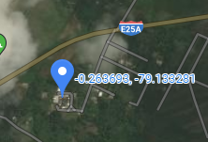
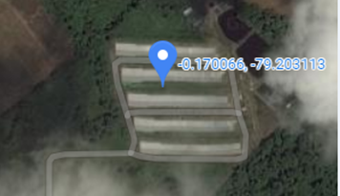
MATERIALES Y METODOS
Ubicación de la Investigación
INCUBADORA AVEPICA GRANJA DE ENGORDE ZARACAY
Provincia: Sto. Domingo de los Tsachilas Provincia: Sto. Domingo de los Tsachilas
Cantón: Sto. Domingo de los Tsachilas Cantón: Sto. Domingo de los Tsachilas
Parroquia: Chiguilpe, Bomboli Direccion: Km 16 vía la Concordia
Altitud: 568 m.s.n.m. Altitud: 523 m.s.n.m.
Latitud: -0.263693” Latitud -0.170066
Longitud: -79.133281” Longitud: -79.203113
Temp. Media: 23,5 °C Temp. Media: 23.5 °C

Slide 6
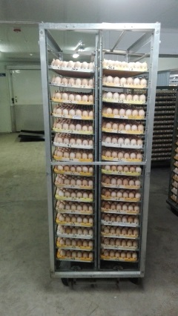
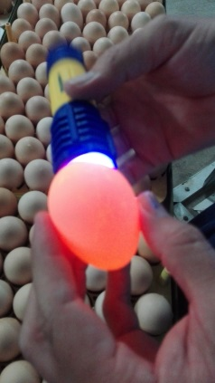
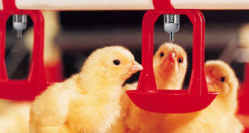
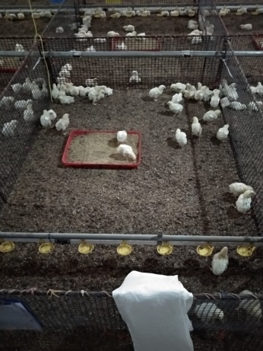
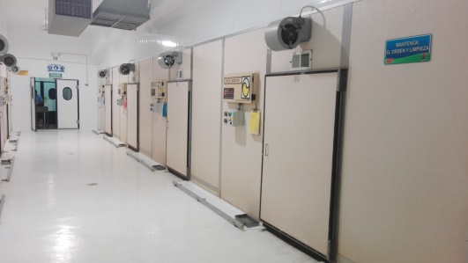
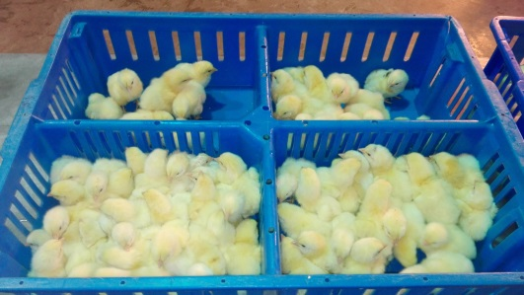
MATERIALES Y METODOS
Infraestructura, materiales, y equipos
4860 huevos de reproductoras Cobb SF
Cubetas de incubación
Linterna
Incubadora Chick Master etapa única
Bandejas de nacedora
Cajas plásticas de pollito bebe
726 pollitos machos y 726 pollitos hembra de línea Cobb SF
Alimento balanceado según etapa de crecimiento
Bebederos tipo niple
Bandejas de recepción

Slide 7
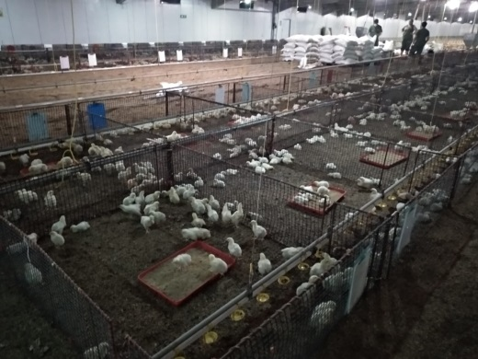
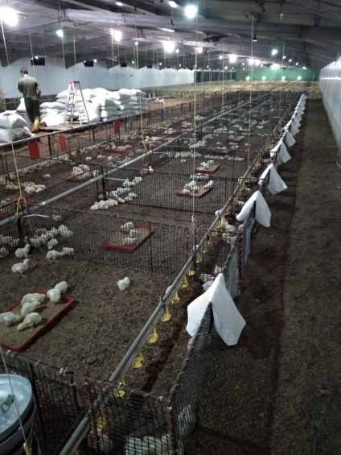
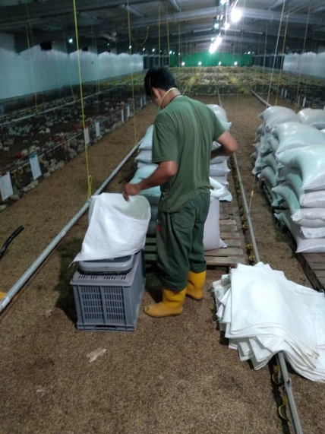
MATERIALES Y METODOS
Infraestructura y equipos
Comedero tipo tolva
Fundas de polietileno
Criadoras a gas
Galpón experimental tipo tunel
Marcadores
Registros
Termómetro laser
Vacunas( vectorizada marek-gumboro, Newcastle, Bronquitis)
Tijeras
Vehículo
Divisiones de metal y malla plástica,
Gaveta.
Cajas Petri.

Slide 8
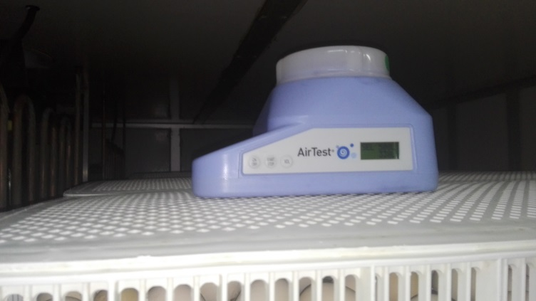
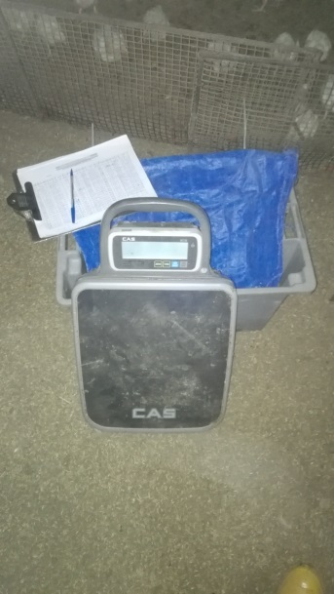
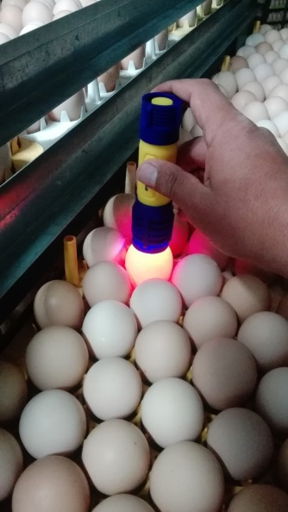
MATERIALES Y METODOS
Equipos
Balanza Cas-PB
Ovoscopio
Computador
Air Test
Equipo de disección
Cámara fotográfica.

Slide 9
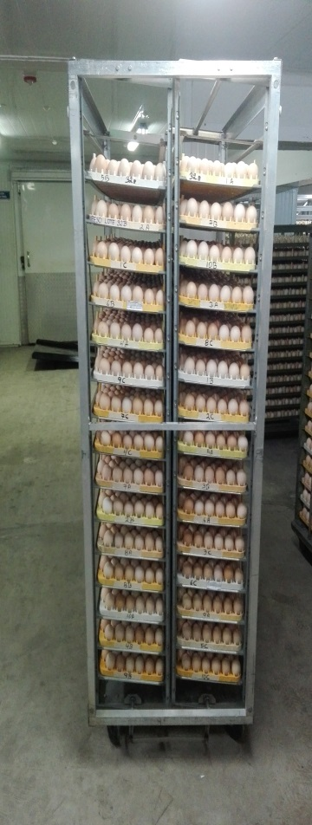
MATERIALES Y METODOS
Unidades Experimentales (etapa de incubación)
T1
1620
T2
1620
162 por plancha
T0
1620
162 por plancha
162 por plancha
51,5 g
4860 HUEVOS
Notes:
Se utilizó 4860 huevos de la línea genética Cobb SF (Slow Feather) de un lote de reproductoras de 82 semanas de edad con un peso promedio de 51,5 g, distribuidos en tres tratamientos (1620 huevos cada uno) con 10 repeticiones en cada tratamiento siendo el tamaño de la unidad experimental de 162 huevos.

Slide 10
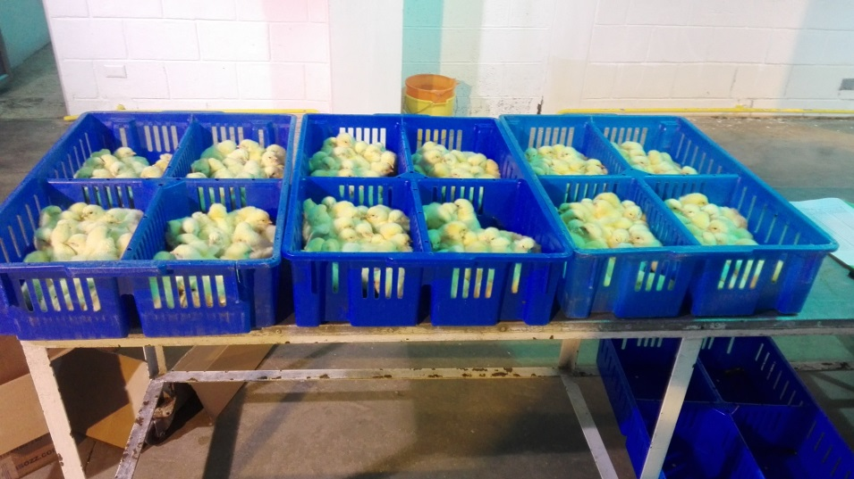
MATERIALES Y METODOS
Unidades Experimentales (Etapa de engorde)
242 machos 242 hembras
T1
1620 huevos
4860
T0
1620 huevos
T2
1620 huevos
242 machos 242 hembras
242 machos 242 hembras
44 pollitos en 11 repeticiones
44 pollitos en 11 repeticiones
44 pollitos en 11 repeticiones
40,1 g
39,4 g
38,7 g
Notes:
Para la etapa de engorde de los 1620 huevos de cada tratamiento se escogió al azar 242 machos y 242 hembras para realizar la mezcla perfecta en el galpón experimental. Por lo que se utilizó 726 pollitos machos y 726 hembras de un día de edad, divididos en tres tratamientos con un peso promedio de; T0 (40,1 g), T1 (39,4 g), T2 (38,7 g) (484 pollos por tratamiento) con 11 repeticiones cada tratamiento siendo el tamaño de la unidad experimental de 22 pollos machos y 22 hembras, se utilizó un total de 1452 pollos.

Slide 11
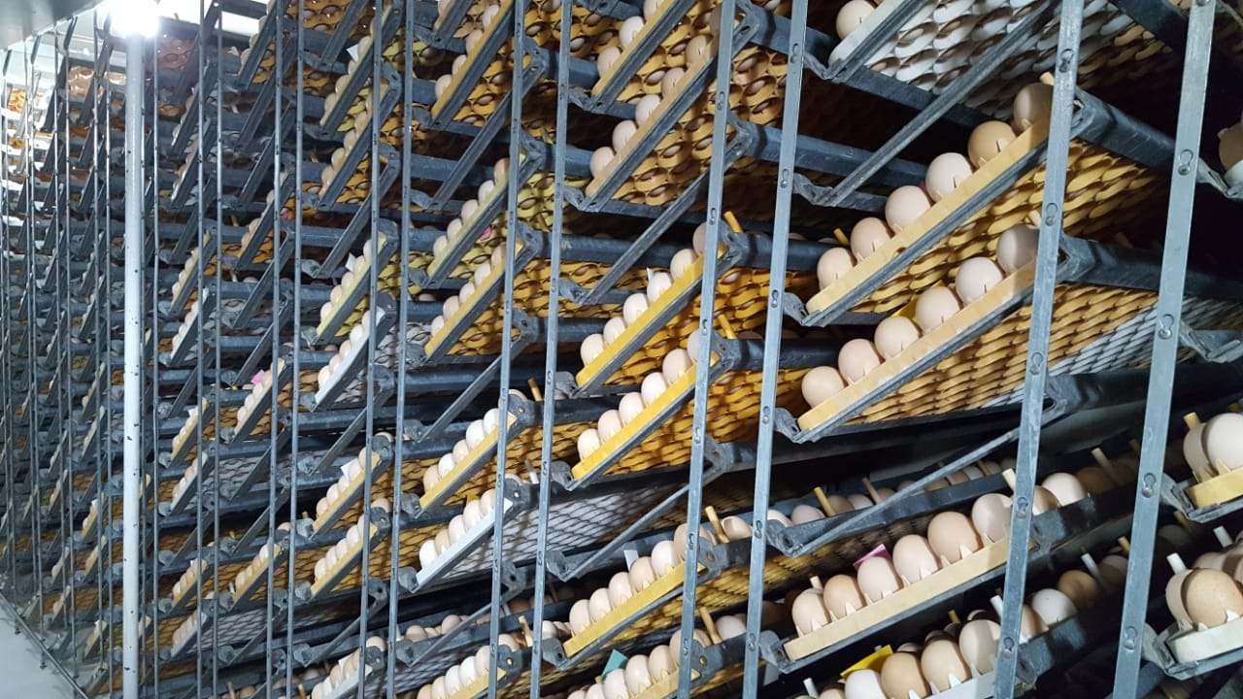
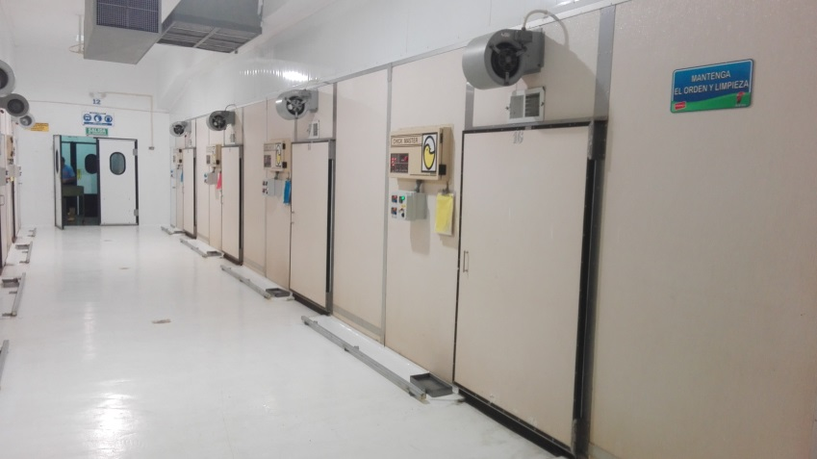
MATERIALES Y METODOS
Factores de estudio y tratamientos
Se evaluó el efecto de diferentes diluciones de formol y agua (0, 36%, 18%) como desinfectante a nivel de nacedoras, las cuales se aplicaron al momento de finalizar la trasferencia de la incubadora a la nacedora a los 19 días, a una dosis de 60 ml/m³ de solución, cada tratamiento se transfirió a nacedoras diferentes. En la primera nacedora T0 (SIN FORMOL), segunda nacedora T1 (FORMOL PURO), tercera nacedora T2 (FORMOL DILUIDO) con agua al 50%, se colocó dos dosis con intervalo de 8 horas, en T1 y T2.
Como recipiente para administrar la dilución de formol se empleó una bandeja plástica donde se colocó la dosis total en función de los m³ de la nacedora previamente calculados.
En la fase de engorde los tres tratamientos recibieron el mismo tipo de alimento y manejo para evaluar el efecto de los tratamientos.

Slide 12
MATERIALES Y METODOS
Dietas de acuerdo de la etapa de producción
Tipos de alimento Días | % | Engorde 0 0 a 7 | Engorde 1 8 a 21 | Engorde 2 22 a 26 | Engorde 4 27 a 39
Proteína cruda | % | 21-22 | 19-20 | 18-19 | 17-18
Energía Metabolizable | Kcal/kg | 2975 | 3025 | 3100 | 3150
Lisina digestible | % | 1,22 | 1,12 | 1,02 | 0,97
Metionina digestible | % | 0,46 | 0,45 | 0,42 | 0,4
Met+ Cis digestible | % | 0,91 | 0,85 | 0,8 | 0,76
Triptófano digestible | % | 0,2 | 0,18 | 0,18 | 0,17
Treonina digestible | % | 0,83 | 0,73 | 0,66 | 0,63
Arginina digestible | % | 1,28 | 1,18 | 1,07 | 1,02
Valina digestible | % | 0,89 | 0,85 | 0,76 | 0,73
Isoleucina | % | 0,77 | 0,72 | 0,67 | 0,64
Calcio | % | 0,9 | 0,84 | 0,76 | 0,76
Fosforo disponible | % | 0,45 | 0,42 | 0,38 | 0,38
Sodio | % | 0,16-0,23 | 0,16-0,23 | 0,16-0,23 | 0,16-0,23
Cloro | % | 0,16-0,30 | 0,16-0,30 | 0,16-0,30 | 0,16-0,30
Potasio | % | 0,6-0,95 | 0,6-0,95 | 0,6-0,95 | 0,6-0,95
Ácido linoleico | % | 1,00 | 1,00 | 1,00 | 1,00
Fuente: (Cobb- Vantress, 2015)
Notes:
El alimento fue elaborado en la planta de alimentos Quevedo, dividida en cuatro tipos de dietas isoprotéicas, isocalóricas, e isofosfóricas, que corresponden a las formulaciones y aportes nutritivos según la etapa de desarrollo del pollo las cuales se detallan a continuación:

Slide 13
MATERIALES Y METODOS
Esquema del experimento en la fase de incubación
Tratamiento | Código | Repeticiones | TUE* | Huevos /Tratamiento
Control | T0 | 10 | 162 | 1620
Formol Puro | T1 | 10 | 162 | 1620
Formol Diluido | T2 | 10 | 162 | 1620
TOTAL DE HUEVOS |  |  |  | 4860
TUE*: Tamaño de unidad experimental

Slide 14
MATERIALES Y METODOS
Esquema del experimento en la fase de engorde
Tratamiento | Código | Repeticiones | TUE* | Huevos /Tratamiento
Control | T0 | 11 | 44 | 484
Formol Puro | T1 | 11 | 44 | 484
Formol Diluido | T2 | 11 | 44 | 484
TOTAL DE POLLOS |  |  |  | 1452
TUE*: Tamaño de unidad experimental

Slide 15
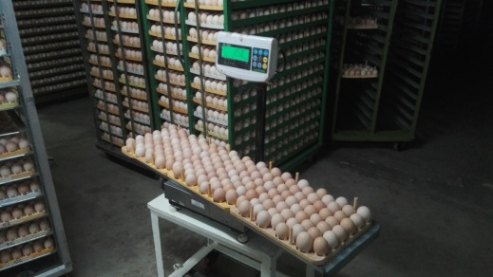
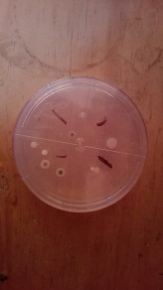
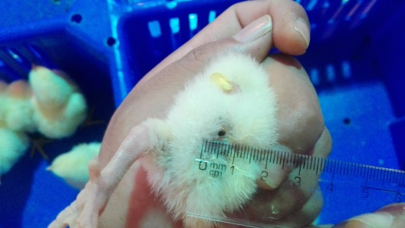
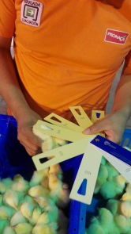
Factores de estudio
En la etapa de incubación
Conteo de aeróbicos
UFC en pollitos
Ombligos sin cicatrizar
Antes y después de la
Aplicación de formol
Peso de huevo
Peso de bandeja
Laboratorio
Conteo y registro de todas las bandejas
Variables a medir
Color del plumón
Parámetros
Incubación
%rendimiento
Pollo bb
% N Primera
Visual
Score Pasgar
% P. Humedad 18
% Incubabilidad
% Descarte

Slide 16
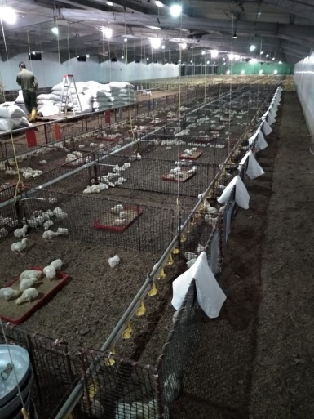
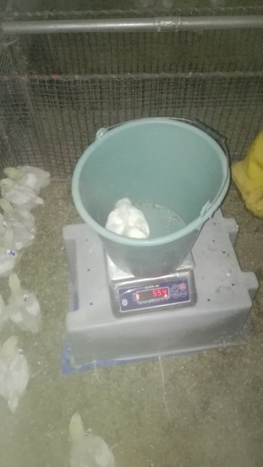
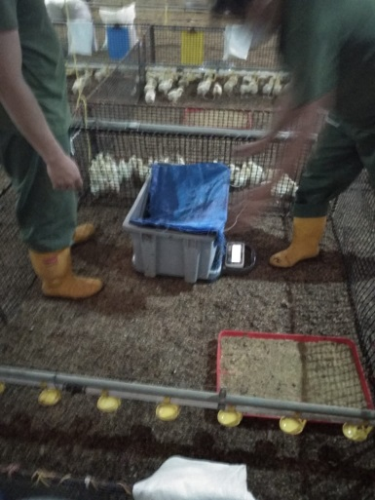
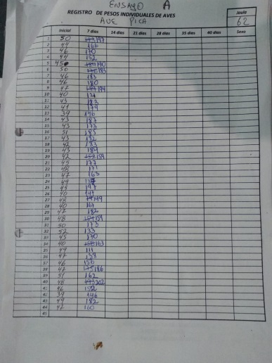
Factores de estudio
Consumo de alimento
Peso Corporal
Ganancia de peso
Semanal y acumulada
Peso Inicial
Pesos inicial
de los tres T.
Semanal la misma hora
Diaria, Semanal
Acumulada
Variables a medir
Índice de Conversión
Mortalidad
Costos por kg / pv
Diaria, Semanal, Acumulada
Semanal,
Acumulada
Índice de Eficiencia Europea
Eficiencia Productiva
En la etapa de Engorde

Slide 17
Factores de estudio
Manejo y alimento
Fue el mismo para los tres tratamientos, según el cronograma diario establecido para todo el ensayo, se utilizó 4 tipos de alimento:
Engorde 0: granulado, 21-22 % de proteína, 2975 Kcal/kg, de 0 a 7 días
Engorde 1: pellet, 19-20 % de proteína, 3025 Kcal/kg, del día 8 a los 21días
Engorde 2: pellet, 18-19 % de proteína, 3100 Kcal/kg, del día 22 a los 25 días
Engorde 4: pellet, 17-18 % de proteína, 3150 Kcal/kg, del día 26 a los 34 días

Slide 18
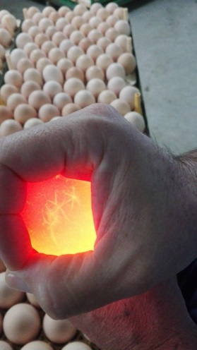
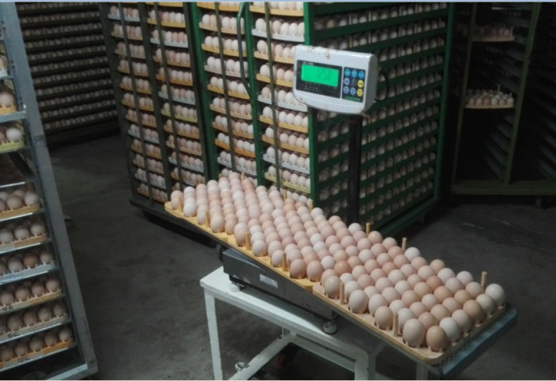
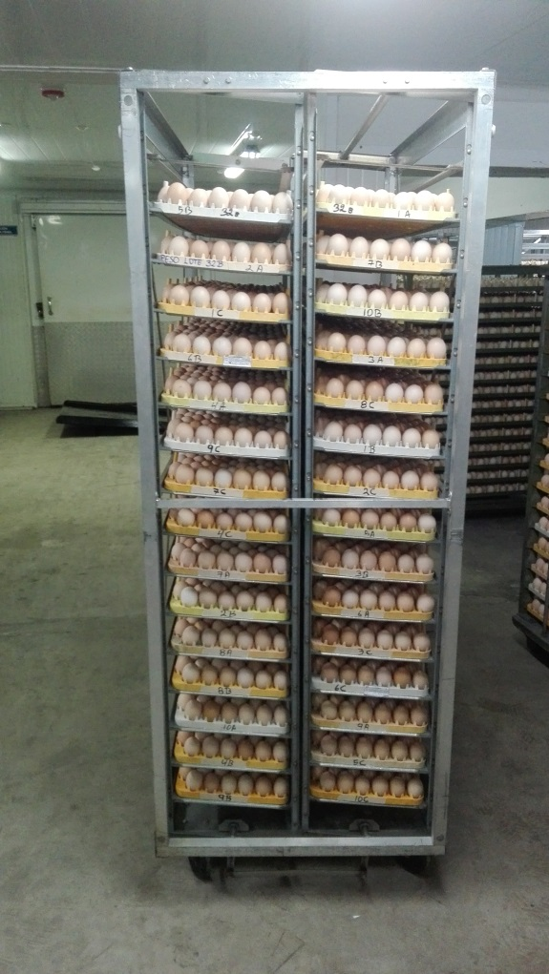
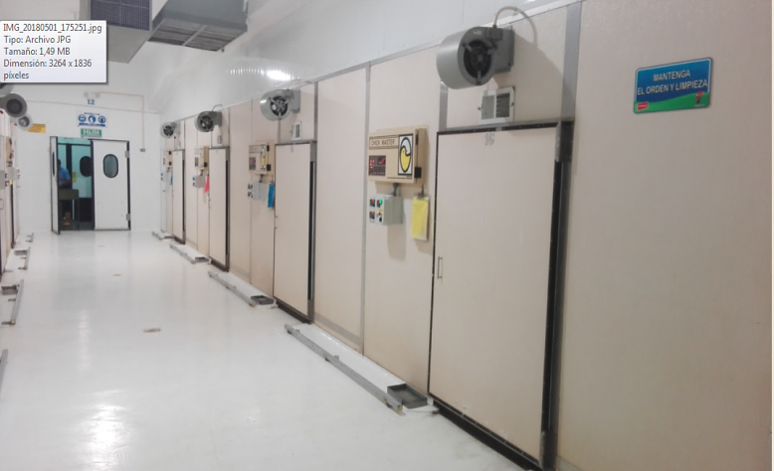
Procedimiento experimental-Trabajo de campo

Slide 19
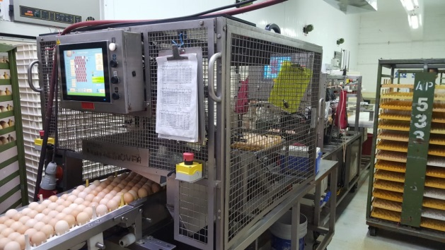
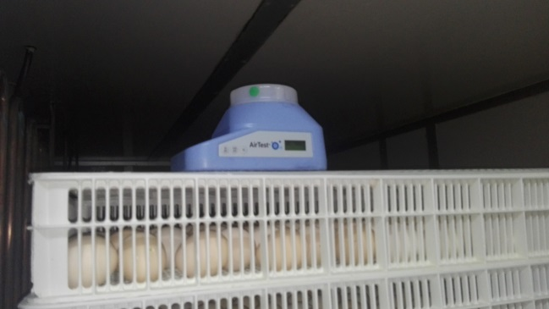
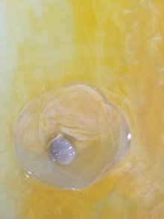
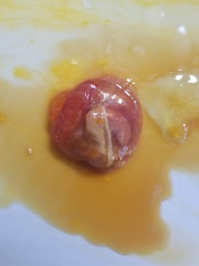
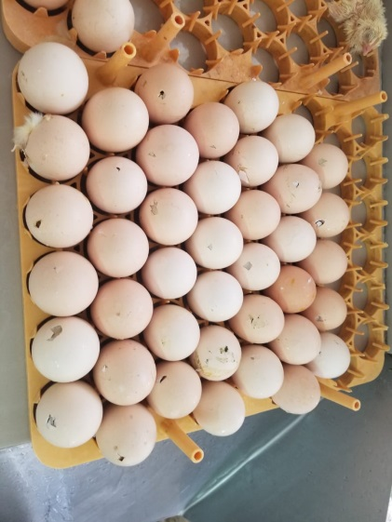
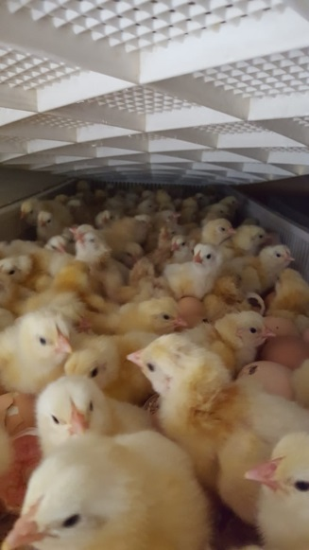
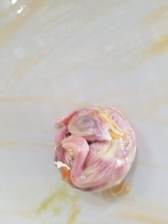
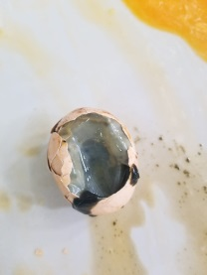
Procedimiento experimental-Trabajo de campo

Slide 20
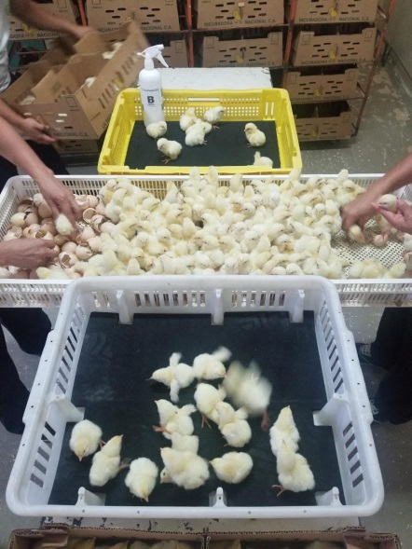
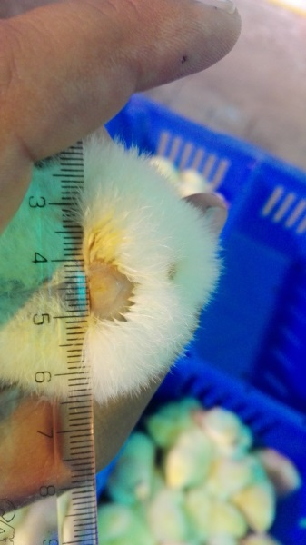
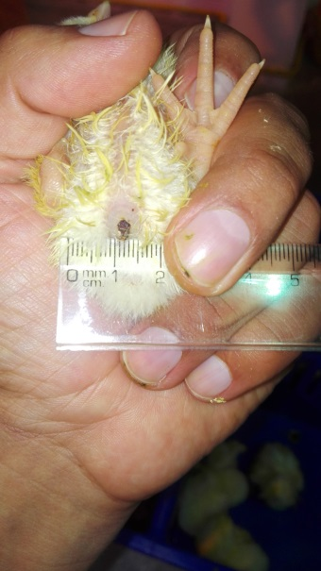
Procedimiento experimental-Trabajo de campo

Slide 21
Procedimiento experimental-Trabajo de campo

Slide 22
Resultados y discusión
Reporte de análisis de ambiente de nacedoras antes y después de la aplicación de formol
Tiempo de muestreo |  |  | Aerobios Totales | Levaduras | Hongos
 | Muestra | Tratamiento | UFC/g | UFC/ml | UFC/ ml | Diferenciación
Antes | Nac. #1 | T0 | 90 | 3 | 10 | An, Af, P,M
Antes | Nac. #2 | T1 | 50 | 1 | 19 | An, Af, P, M, F
Antes | Nac. #3 | T2 | 12 | 3 | 14 | An, Af, P, M, F
Después | Nac. #1 | T0 | 6 | 1 | 17 | P, Af, M
Después | Nac.#2 | T1 | 8 | 1 | 12 | An, Af ;M
Después | Nac. #3 | T2 | 1 | 3 | 4 | An, M
An: Aspergillos niger; Af: Aspergillos Fumigatus, P: Penicillium, M:Mucor spp, F:Fusarium spp
(Martínez, 1990) que tiene una calificación buena obtener entre 0 -10 UFC/g, y tiene relación con lo manifestado por (Kim, 2010) que la administración formaldehído al momento de la transferencia de huevos tiene un efecto inhibidor sobre el recuento bacteriano.
Notes:
Conteo de aeróbicos totales en nacedora
Una vez realizado el cultivo de las muestras de ambiente tomadas en las nacedoras se puede indicar que en los tres tratamientos después de la aplicación de formol los UFC/g de aerobios totales disminuye de manera considerable con relación a los resultados de la muestra de ambiente antes de la transferencia. Estos resultados tienen concordancia con lo expuesto por (Martínez, 1990) que tiene una calificación buena obtener entre 0 -10 UFC/g, y tiene relación con lo manifestado por (Kim, 2010) que la administración formaldehído al momento de la transferencia de huevos tiene un efecto inhibidor sobre el recuento bacteriano.

Slide 23
Resultados y discusión
Resultado de análisis de pollos bebe en los distintos tratamientos
 |  |  | Tratamientos
Microorganismos | Órgano |  | T0 | T1 | T2
Peso Promedio(gramos) |  |  | 40,1 | 39,4 | 38,7
Investigación A. Fumigatus |  |  | 0/8 | 0/8 | 0/8
Investigación E. coli |  |  | 0/8 | 0/8 | 0/8
Investigación Salmonella spp | Higado, Vitelo, Ciego |  | NSA | NSA | NSA
(Abad & Garcia, 2013) que manifiestan que el objetivo en pollitos de un día de edad es que no haya presencia de E. Coli. y A. Fumigatus.
Notes:
En base a los resultados presentados en la Tabla 7, se observa ausencia Aspergillus fumigatus, Escherichia coli y Salmonella spp en pollitos enviados para análisis de laboratorio microbiológico. Lo cual concuerda con (Abad & Garcia, 2013) que manifiestan que el objetivo en pollitos de un día de edad es que no haya presencia de E. Coli. y A. Fumigatus.
Al comparar los resultados de los pollos nacidos en la nacedora sin formol no presenta ninguna diferencia en su condición microbiológica con relación a los pollos que fueron aplicados formol en las nacedoras con las diferentes diluciones.

Slide 24
Resultados y discusión
Flora microbiana (UFC) presente en plumón
Resultado de análisis de plumón en los distintos tratamientos.
 | TRATAMIENTOS
 | T0 | T1 | T2
Coliformes UFC/g | 320 000 | 81 000 | 72 000
Aerobios Totales UFC/g | 5 000 000 | 100 000 | 100 000
Levaduras UFC/ml | 10 000 | <10 000 | <10 000
Hongos UFC/ml | < 10 000 | <10 000 | <10 000
Notes:
Al realizar el análisis microbiológico del plumón presente en las nacedoras luego del nacimiento se observa una considerable reducción de Coliformes, Aerobios y Levaduras, en lo referente a hongos no se encuentra diferencia en relación a los resultados obtenidos del análisis del tratamiento control.

Slide 25
Resultados y discusión
Efecto del formol sobre cicatrización de ombligos y coloración del plumón en pollito bebe.
Presencia de ombligos sin cicatrizar
Parámetro | T0 | T1 | T2 | Niv. Sign.
Ombligo Tipo C % | 0, 9256 | 0, 5678 | 0, 9608 | 0,464
cambios en el programa de incubación de las máquinas nacedoras (Verschuere, 2018)
Notes:
Como podemos observar en la tabla 9, no existe diferencia significativa (P= 0,464) aunque numéricamente si la hay diferencia, debido a que se obtuvo un menor porcentaje de pollitos sin cicatrizar en el tratamiento T1 con formol puro. Resultado que nos ayuda a evaluar la calidad de pollito obtenido en cada tratamiento. Ya que es un indicar para analizar posibles cambios en el programa de incubación de las máquinas nacedoras (Verschuere, 2018)

Slide 26
Resultados y discusión
Variación de color del plumón en cada tratamiento
Para determinar el efecto que tiene el formol a través de la desnaturalización de la queratina del plumón sobre la intensidad de color amarillo del plumón en cada uno de los tratamientos se empleó la escala de Broilerfan

Slide 27
Resultados y discusión
Parámetros zootécnicos de los pollitos tratados con diferentes diluciones de formol en nacedoras
Variables | T0 | T1 | T2 | Probabilidad
Peso de huevo | 67,8 | 67,9 | 67,2 | 0,42
% Nacimiento total | 76,98 | 80,31 | 78,64 | 0,21
% Nacimiento de primera | 75,43 | 76,85 | 76,98 | 0,70
Incubabilidad | 85,5 | 87,1 | 87,2 | 0,50
% Descarte Pollo bebe | 1,54 ª | 3,46 ^{b} | 1,67 ª | 0,00**
% Perdida de Humedad | 10,9 | 10,9 | 11 | 0,54
% de huevos explotados a la transferencia. | 1,11 | 1,85 | 1,3 | 0,37
Peso pollo nacimiento | 46,78 | 46 | 45,5 | 0,06
% Rendimiento de Pollo bebe | 69,0 | 67,7 | 67,7 | ---
Score Pasgar | 9,68 | 9,68 | 9,79 | ---
Notes:
En la fase de incubación se evaluaron algunos factores de estudio que sirvieron de referencia para determinar el rendimiento de los huevos con relación a parámetros productivos, en la Tabla 10 se resumen estos indicadores por cada tratamiento
Como se observa en el Tabla 10, los parámetros más significativos son: peso de huevo, % de nacimiento total, % nacimiento de primera e incubabilidad; no se halló diferencias significativas del efecto del formol como desinféctate en nacedoras; no así en el porcentaje de descarte de pollo bebe que presenta una diferencia altamente significativa entre tratamientos donde se presenta un mayor descarte en T1 (formol puro) con 3,46 % en relación a T0 (testigo) con 1,54 % y T2 (formol diluido) 1,67 %. Este resultado podría ser debido que en ese tratamiento existió mayor cantidad de huevos explotados en la trasferencia de la incubadora a las nacedoras. Este valor obtenido en los tres tratamientos es alto si comparamos con los parámetros normales de 0.3% reportados por (Plano & Matteo, 2001)

Slide 28
Resultados y discusión
Parámetros zootécnicos de la fase de engorde
Fase de engorde primera semana
(Cobb- Vantress, 2015) manifiestan que el objetivo de peso de primera semana es 185 g
Parámetro | T0 | T1 | T2 | Niv. Sign.
Peso Inicial, g. | 46,9ª | 46^{b} | 46,1^{b} | <0,01
Peso 7 días, g. | 191 | 198 | 199 | 0,2
Consumo, g. | 143 | 143 | 146 | 0,51
GDP, g. | 21 | 22 | 22 | 0,2
C.A. | 0,99^{b} | 0,94ª | 0,95ª | 0,05
Mortalidad % | 0,83 | 0,62 | 0,41 | 0,72
(Sánchez, 2016) alcanzo mayores pesos de primera semana en el tratamiento que utilizó formol (156,04 g versus 148,97)
(Sánchez, 2016) quien alcanzó mejores conversiones.
(Cobb- Vantress, 2015) propone C.A de 0,9 para la primera semana.

Slide 29
Resultados y discusión
Parámetros zootécnicos de la fase de engorde
Fase de engorde segunda semana
Superan ampliamente (Cobb- Vantress, 2015) manifiesta que el peso objetivo para la segunda semana es de 460 g
(Cobb- Vantress, 2015) quien sugiere alcanzar una conversión de 1,165 a la segunda semana de vida.
Parámetro | T0 | T1 | T2 | Niv. Sign.
Peso 14 días, g. | 519 | 536 | 535 | 0,08
Consumo, g. | 562 | 568 | 570 | 0,57
GDP, g. | 47 | 48 | 48 | 0,07
C.A. | 1,19 | 1,16 | 1,17 | 0,06
Mortalidad % | 0,83 | 1,65 | 1,03 | 0,47

Slide 30
Resultados y discusión
Parámetros zootécnicos de la fase de engorde
Fase de engorde tercera semana
Parámetro | T0 | T1 | T2 | Niv. Sign.
Peso 21 días, g. | 1073 | 1104 | 1096 | 0,09
Consumo, g. | 1324 | 1334 | 1330 | 0,84
GDP, g. | 79 | 81 | 80 | 0,19
C.A. | 1,29ª | 1,26^{b} | 1,27^{ab} | 0,03
Mortalidad % | 1,03 | 1,86 | 1,45 | 0,49
Mantienen relación por (Cobb- Vantress, 2015) que la conversión alimenticia para la tercera semana recomienda obtener 1,264.

Slide 31
Resultados y discusión
Parámetros zootécnicos de la fase de engorde
Fase de engorde cuarta semana
Parámetro | T0 | T1 | T2 | Niv. Sign.
Peso 28 días, g. | 1813 | 1836 | 1817 | 0,43
Consumo, g. | 2476 | 2483 | 2457 | 0,53
GDP, g. | 106 | 105 | 103 | 0,17
C.A. | 1,4 | 1,39 | 1,39 | 0,24
Mortalidad % | 1,24 | 2,48 | 1,65 | 0,22
Mejores a los recomendados por la línea (Cobb- Vantress, 2015) quienes a esta edad recomiendan un a C.A de 1,40 y un peso de 1524 g.

Slide 32
Resultados y discusión
Parámetros zootécnicos de la fase de engorde
Parámetros finales de la etapa de engorde
Parámetro | T0 | T1 | T2 | Niv. Sign.
Peso 34 días, g. | 2489 | 2512 | 2500 | 0,7
Consumo, g. | 3641 | 3657 | 3616 | 0,5
GDP, g. | 113 | 113 | 114 | 0,75
C.A. | 1,49 | 1,48 | 1,47 | 0,3
Mortalidad % | 3,1 | 3,51 | 2,89 | 0,83
(Cobb- Vantress, 2015) son muy favorables ya que Cobb recomienda un peso a los 34 días de 2092 g.

Slide 33
Resultados y discusión
Indicador de Productividad
Parámetros zootécnicos
Parámetro | T0 | T1 | T2 | Niv. Sign.
FEE | 475 | 475 | 481 | 0,7
FEE Aj. 2,4 | 481 | 484 | 488 | 0,77
C.A. Aj. 2,4 | 1,47 | 1,46 | 1,45 | 0,39
Costo Total $ | 1186,00 | 1193,22 | 1181,88 | …..
Costo x Kg $ | 1,016 | 1,017 | 1,006 | …..

Slide 34
Resultados y discusión
Beneficio - costo del uso de diferentes diluciones de formol
 | T0 | T1 | T2
Número de aves | 484 | 484 | 484
Costo de pollito $ | 301,532 | 301,532 | 301,532
Alimento
Engorde 0 $ | 40,45 | 40,45 | 41,30
Engorde 1 $ | 293,80 | 296,29 | 294,55
Engorde 2 $ | 274,38 | 273,66 | 268,42
Engorde 4 $ | 275,84 | 277,97 | 274,42
Formol $ | 0 | 3,312 | 1,656
Total $ | 1186,00347 | 1193,21966 | 1181,8793
Peso Promedio gr. | 2489 | 2512 | 2500
Mortalidad | 3,1 | 3,51 | 2,89
Número de aves muertas | 15 | 17 | 14
Costo ave kg $ | 1,35 | 1,35 | 1,35
Ingresos $ | 1575,91 | 1583,69 | 1586,25
Beneficio /costo $ | 1,329 | 1,327 | 1,342

Slide 35
Conclusiones y Recomendaciones
Conclusiones.
El uso de formol como desinfectante en nacedoras tiene un efecto positivo para disminuir la cantidad mesófilos, no así en el caso de las levaduras y hongos donde no se pudo ver una disminución considerable al comparar el ambiente de la nacedora antes y después de la aplicación de formol.
Al observar la mortalidad acumulada a los 34 días del proceso de engorde, en el que se obtuvieron valores similares estadísticamente podemos concluir que el estatus sanitario del pollo bebe fue similar en los tres tratamientos.
Los dos tratamientos en los que se aplicó el formol como desinfectante de nacedora presentaron mejores ganancias de peso diario lo que se traduce en mayor peso de faena por lo que se consiguió un mayor beneficio económico.
Los parámetros de incubación no se vieron afectados por el uso de formol puro y diluido a excepción de la variable descarte de pollo bebe que presenta diferencias significativas en el tratamiento de formol puro, ya que es el tratamiento con mayor número de huevos explotados a la transferencia. Sin embargo, consideramos que el uso de formol puro en este tratamiento ayudo a que estos pollos tengan un normal desempeño en el proceso de engorde.
El tratamiento que tiene mejor beneficio costo es el tratamiento T2 que corresponde al uso de formol diluido ya que es el que tuvo el mayor peso final.

Slide 36
Conclusiones y Recomendaciones
Recomendaciones
Usar como mecanismo de desinfección de ambiente de nacedoras de pollos una mezcla de formol con agua en proporciones iguales ya que en comparación con el uso de formol puro no presenta ninguna ventaja; además esta dilución facilita la parte operativa del uso del formol por el personal de la planta de incubación.
Tener la consideración que cuando se usa formol como desinfectante en nacedoras los sistemas de ventilación de las maquinas no pueden fallar ya que se corre el riesgo de intoxicar a los pollos bebe y producir mortalidad.
Evaluar el uso de formol con un sistema de dosificación continuo durante el nacimiento de los pollos a diferencia del procedimiento que se utilizó en esta investigación de colocar el volumen total de formol en una sola aplicación.
Relacionar el uso de formol con posibles daños en las mucosas del pollo bebe y como impactan estos daños en la aplicación de vacunas vivas por espray.
Considerar el uso de formol desde el momento de la transferencia hasta el inicio de la ventana de nacimiento para lograr el máximo efecto desinfectante antes que se incremente la velocidad de ventilación en nacedoras para controlar la temperatura ambiental.

